Slide 1
概率统计第四章习题课

Slide 3
 | 48 | 49 | 50 | 51 | 52
 | 0.1 | 0.1 | 0.6 | 0.1 | 0.1
 | 0.2 | 0.2 | 0.2 | 0.2 | 0.2

Slide 4
3. 一批零件中有9个合格品，3个次品，从这批零件中任取一个，如果每次取出的废品不再放回，求在取得合格品以前已取出的废品数的期望、方差和标准差
Notes:
X=1表示取了1个废品，1个正品。废品取后不放回。即(3/12)*(9/11)

Slide 5
4.设随机变量X的数学期望为E(X)，方差
为D(X)>0，引入新的随机变量
验证E (X* )=0，D (X* )=1
D(X*)= E [X*－E (X*)]²= E (X*²)=

Slide 6
标准化随机变量
设随机变量 X 的期望E(X )、方差D(X )都存在, 且D(X) ≠ 0, 则称
为 X 的标准化随机变量.

Slide 9
16. 设r.v X服从几何分布，
P(X=k)=p(1-p)^{k-1}, k=1,2,…，
其中0<p<1,求E(X), D(X)
解：
记q=1-p
等比级数
求和公式
求和与求导
交换次序

Slide 10
∴D(X)=E(X²)-[E(X)]²

Slide 11
7.设 X 的分布律为
其中
为已知常数，求
解法1：根据定义
解法2：利用16题结论

Slide 12
利用16题结论
引入几何分布的随机变量，

Slide 13
9.证明：对任意常数C, D (X ) ≤ E(X – C)²
法一：
D(x)定义
当C = E(X )时，显然等号成立；
当C ≠ E(X )时，

Slide 14
法二：D (X ) ≤ E(X – C)²

Slide 15
10. 11岁男孩身高服从正态分布，期望143.10厘米，标准差5.67厘米，
X~N(143.1, 5.67²)
求身高的95%正常范围。
解得 α=1.96*5.67=11.11
则 (131.99, 154.21)

Slide 16
12. 设随机变量X的概率密度为
求: (1) Y=2X (2) Y=e^{－2X}的数学期望.

Slide 17
14.设二维随机变量(X,Y)的密度函数为
求E(X), E(Y), E(X Y).

Slide 18
15.设X，Y相互独立,概率密度分别为
求E (XY)
解法一
解法二

Slide 19
18.设X₁, X₂ ,…, X_{n}是独立同分布的随机变量
i=1,2,…, n.记
数学期望的性质
方差的性质

Slide 20
19. 设某种商品每周的需求量X~U[10,30]，而经销商进货数量为区间[10, 30]中的某一个整数，商店每销售一单位商品可获利500元；若供大于求则削价处理，每处理一单位商品亏损100元；若供不应求，则可从外部调剂供应，此时每一单位商品仅获利300元，为使商店所获利润期望值不小于9280，试确定最少进货量。

Slide 24
23. (X,Y)在D上服从均匀分布，求cov(X,Y)，ρ_{XY}
1
D
1
仿照15题
Notes:
定义Cov(𝑋,𝑌)=𝐸([𝑋−𝐸(𝑋)][𝑌−𝐸(𝑌)])=E(XY)-E(X)E(Y)

Slide 25
24.设随机变量（X，Y）具有概率密度

Slide 27
27. 设Y=aX+b，其中a，b为常数，并且a>0，证明ρ_{XY}=1

Slide 28
28. 设 X ,Y 相互独立, 且都服从 N (μ, σ ²),
U = aX + bY , V= aX - bY ,
a,b 为常数，且都不为零，求ρ_{UV}
解
由

Slide 29
而
故

Slide 30
思考：还有其他方法吗？
利用协方差的性质
cov(X₁+X₂,Y) = cov(X₁,Y)+cov(X₂,Y)

Slide 31
29. 已知正常男性成人血液中，每一毫升白细胞数平均是7300，均方差是700 . 利用切比雪夫不等式估计每毫升白细胞数在5200~9400之间的概率 .
解：设每毫升白细胞数为X
依题意，E(X)=7300,D(X)=700²
所求为 P(5200 X 9400)

Slide 32
P(5200 X 9400)
=P(5200-7300 X-7300 9400-7300)
= P(-2100 X-E(X) 2100)
= P( |X-E(X)| 2100)
由切比雪夫不等式
P( |X-E(X)| 2100)
即估计每毫升白细胞数在5200~9400之间的概率不小于8/9 .

Slide 33
由中心极限定理
近似服从

Slide 34
31.一保险公司有10000人投保，每人付18元保险费，已知投保人出意外率为0.006.若出意外公司赔付2500元.求保险公司亏本 的概率.
解
设X为投保的10000人中出意外的人数
则

Slide 35
由中心极限定理

Slide 36
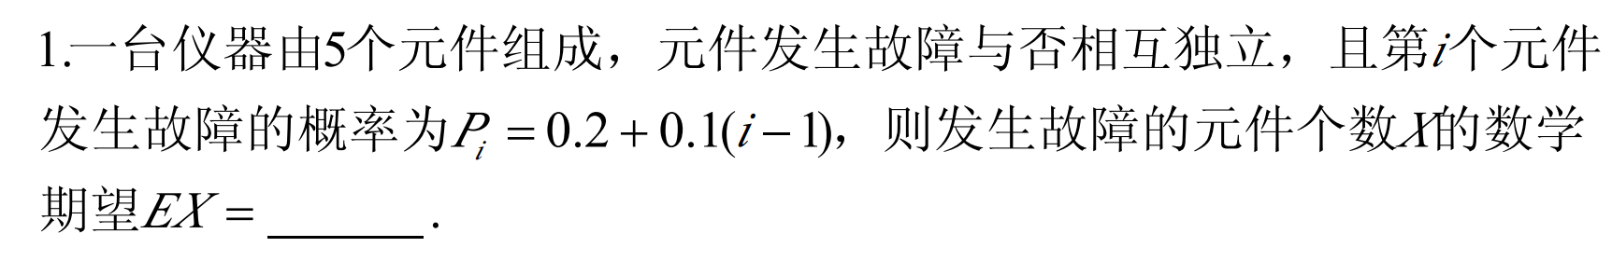
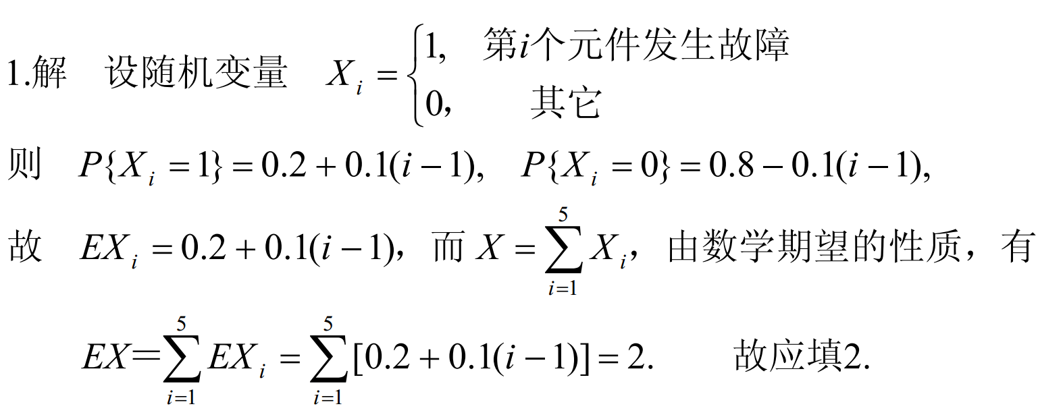

Slide 37
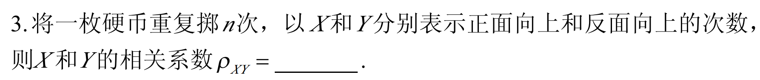
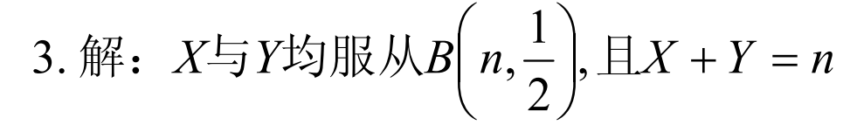
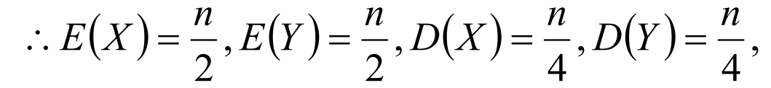
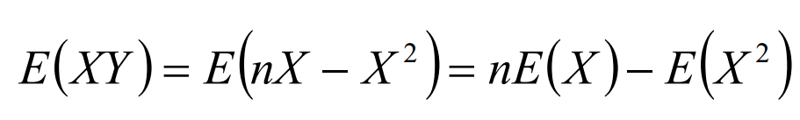
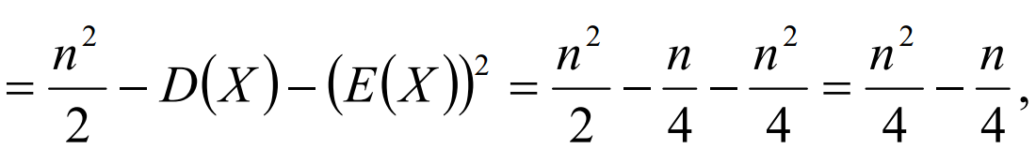
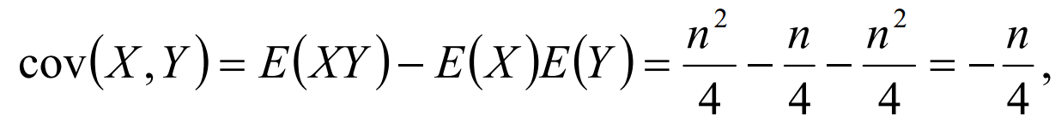
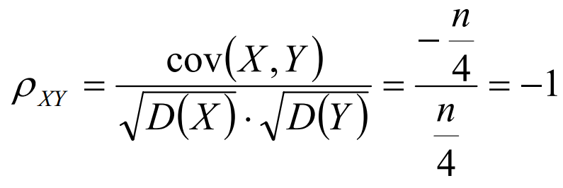

Slide 38
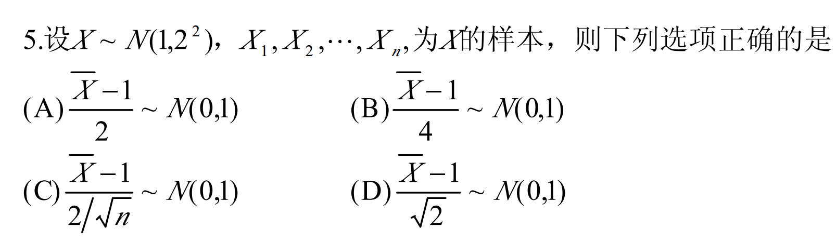
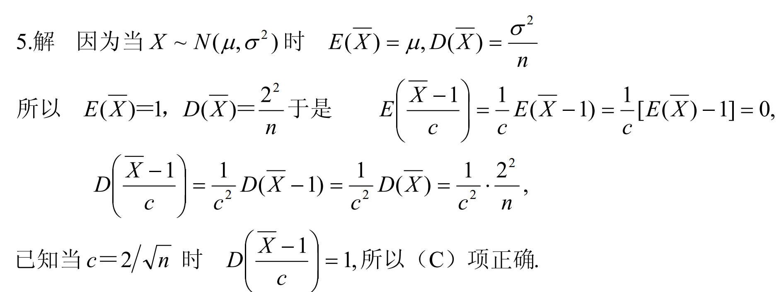

Slide 39
